Slide 1

Modo FF – en förening för fotbollsälskare
Föräldramöte 29 april 2019

Slide 2
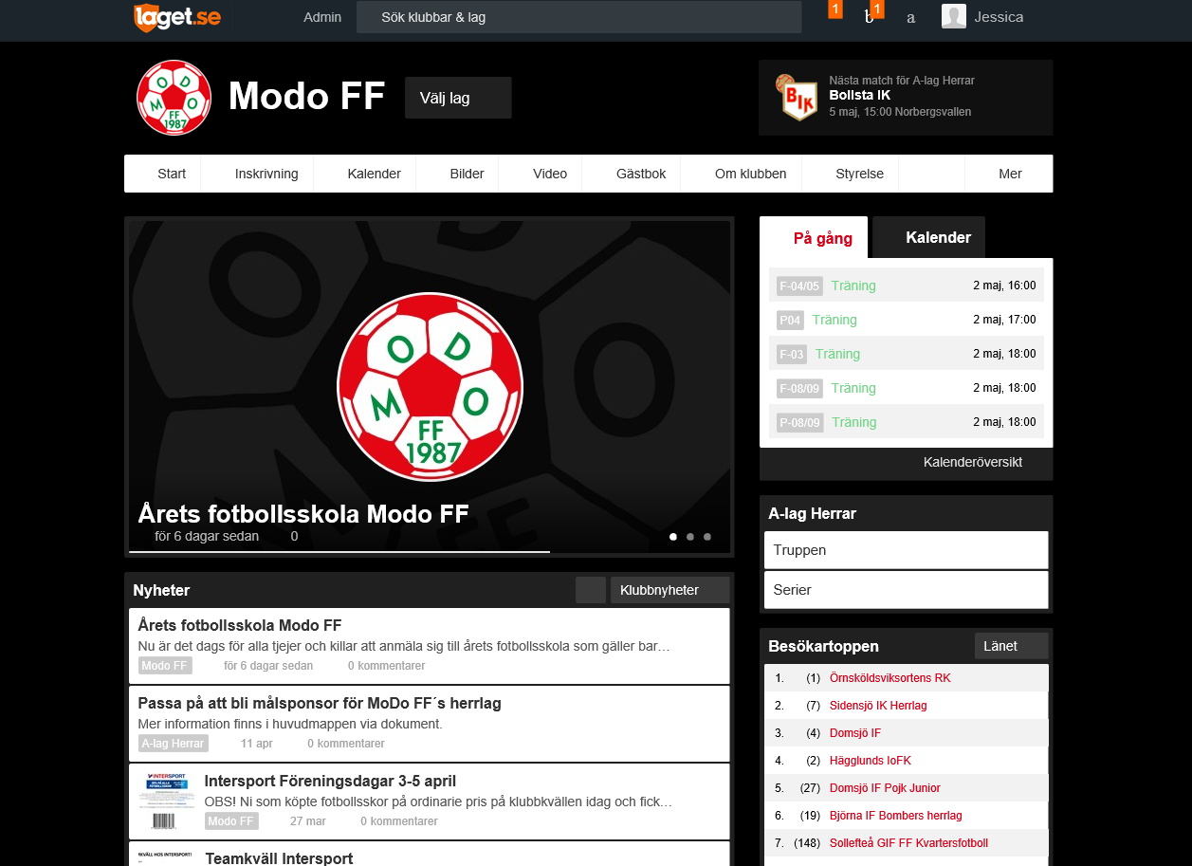
Vi använder Laget.se/modoff som vår kommunikations sida. En föreningssida och sedan har varje lag en egen sida.

Slide 3
GDPR
Föreningen behandlar personuppgifter utifrån syftet att vi behöver hålla koll på hur många medlemmar vi har samt ur försäkringssyte för våra spelare.
Kontaktuppgifter för spelarna/medlemmarna i lagen syns endast för inloggade medlemmar – om ni inte gör ett aktivt val att visa era uppgifter för alla.
Vi vill att våra ledare ska vara synliga för alla – utifall att någon behöver få kontakt med laget

Slide 4
Riktlinjer för 6-9 år, fotbollsglädje
Vi börjar med att bjuda in barn vid 6-års ålder till fotbollsaktiviteter. Det första året skall vara inriktad på lek och var och ens individuella teknik med bollen.
Syftet är att inspirera barnen att tycka fotboll är roligt!

Slide 5
FÖRÄLDER I MODO FF
Se till att ditt barn kommer i tid till träningar och match.
Meddela i god tid om ditt barn inte kan komma. Kom gärna själv till träning och match så ofta du kan, visa att du är engagerad. (Här måste ni hitta en rutin tillsammans med ledare/tränare i ert lag)
Fråga inte ditt barn enbart om resultatet efter match utan hellre om han hade kul, slog någon bra passning eller liknande. Vi vill undvika resultatfixering.
Uppmuntra alla lagets spelare under match, inte bara ditt eget barn. Heja och uppmuntra i både med- och motgång.
Stå om möjligt på motsatt sida som avbytare och tränare under match.
- Kritisera ALDRIG domaren eller domarens bedömningar. Våra domare är också nybörjare.
- Hjälp till med uppgifter kring laget, som försäljning, lotterier, kiosk osv. Sköt de uppgifter som du blivit tilldelad.

Slide 6
Viktig information
Träningsavgift 6 år 200kr
Medlemsavgift 200kr för enskild medlem eller 300kr för familj (samma adress) Alla spelare, tränare och ledare måste vara medlemmar. Faktureras via RDA konsult.
För yngsta laget, 13:orna, står föreningen för benskydd och strumpor
Vi har avtal med Intersport – klubbdress finns att beställa om man vill. Uppge klubben så får du rabatt på fotbollstillbehör.
Försäljning/intäkt där laget använder sig av föreningens infrastruktur delas med föreningen- 70% till laget och 30% till föreningen. Övrig intäkt går helt till laget.
Alla inköp går via föreningens materialansvarige säsongen 2019, Andreas Andersson.
Tel. 073-4374223
E-post: andreas.andersson@combitech.se

Slide 7
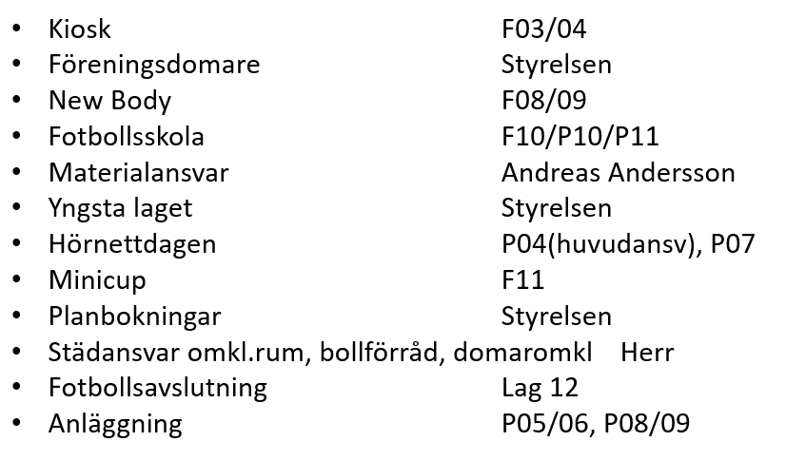
Yngsta laget- 13 orna har inget ansvarsområde 1:a året
Ansvarsområden Ansvarigt lag
Notes:
Varje lag utser en kontaktperson (lagledare) som är ansvarit för att hålla kontakt med styrelserepresentant och löpande rapportera kring sitt ansvarsområde

Slide 8
Viktiga aktiviteter/datum
Föreningsdag 4 maj
Landslagets fotbollsskola 17-20 juni -12 till -05
Hörnettdagen 24 augusti ( minicup för 13:orna)
Fotbollsavslutning 15 september – gemensam avslutning för hela föreningen
Kick out för tränare/ledare 15 oktober

Slide 9
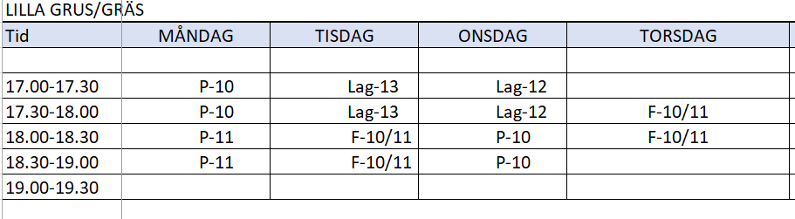
Träningstider:
Tisdag 1700-1800
Roller som måste tillsättas i laget:
Tränare
Lagledare
Notes:
Modo utbildar alla tränare i C eller B nivå via Ångermanlands fotbollsförbund
Utbildningstillfällen brukar hållas årligen, tillsammans med klubbar i distriktet

Slide 10
Anteckningar vid mötet
Vi beslutar att träna tisdagar kl 1700, 1 tillfälle/veckan, utskick kommer ske via Laget.se när planen är spelklar. Vi startar upp träningarna på grusplanen till dess att gräsytan blir spelbar.
Roller som tillsattes vid mötet:
Tränare, Alexander Hörlin, x,x
Lagledare Jessica Wennerberg
Viktigt att alla föräldrar hjälper till vid träningarna – då vi har många barn på plan samtidigt. Efter några träningstillfällen ska vi utvärdera om vi behöver tillsätta ytterligare tränare alternativt göra ett föräldraschema.
Fotbollsstrumpor och benskydd tas med till första träningstillfället

